Slide 1

Cambios y correcciones tras la reunión N°3
Herramienta, modelo, benchmark y flujo semanal de datos
DS5045 Ciencia de Datos Computacionales · Pluz Energía y UTEC · Grupo 2
Herramienta: ricardoamiel.github.io/CDC-Pluz-Poda
Benchmark: ricardoamiel.github.io/CDC-Pluz-Poda/benchmark
Octubre de 2026

Slide 2
Lo que pidieron Pluz y el asesor, y cómo lo resolvimos
Evitar redundancia en el riesgo estimado
El modelo ya no usa reloj de poda, SAIDI ni exposición: esas tres van solo en el índice
Pensar el filtro de distrito para el uso diario
Pestaña Comparar distritos: el piloto frente a siete distritos de Lima Norte
SAIDI e interrupciones como indicadores principales
Reemplazan a la potencia y al índice mínimo, en los indicadores y en el tooltip
Compartir el proceso de automatización
Pipeline semanal, modelo estable con monitoreo, dos arquitecturas y una demostración
2

Slide 3
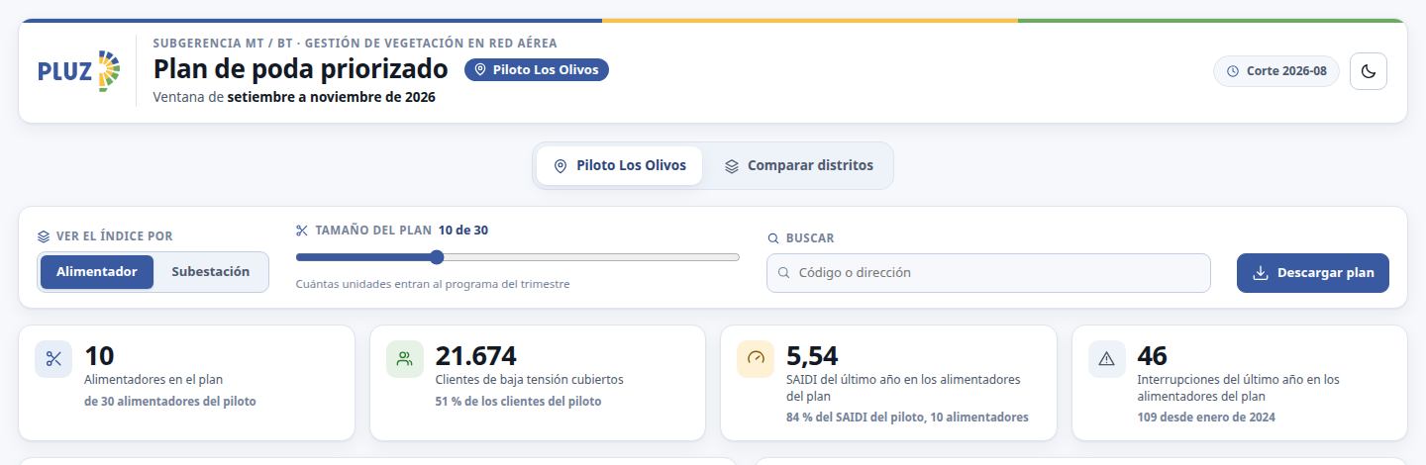
La herramienta: piloto explícito y nuevos indicadores
Pestaña Piloto Los Olivos
Insignia Piloto Los Olivos en el encabezado, y dos pestañas: el piloto y la comparación de distritos.
SAIDI e interrupciones del último año reemplazan a la potencia y al índice mínimo; en la vista por subestación se suman una vez por alimentador.
3

Slide 4
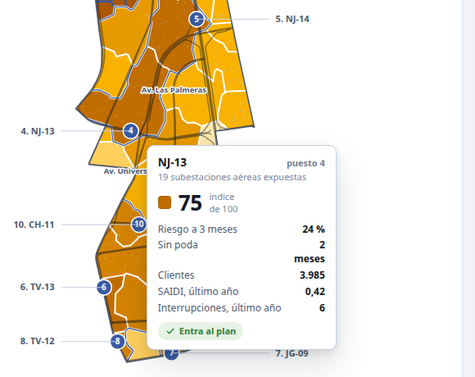
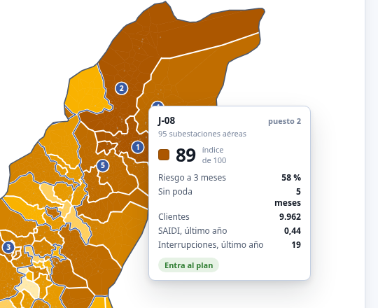
El mismo tooltip en las dos pestañas
Cinco datos, en el mismo orden, al pasar el puntero por el mapa
Piloto Los Olivos
Comparar distritos
1. Riesgo a 3 meses
2. Sin poda
3. Clientes
4. SAIDI, último año
5. Interrupciones, último año
Sin poda distingue «podado este mes» de «sin poda registrada» desde enero de 2025; antes este segundo caso aparecía como 24 meses.
4

Slide 5
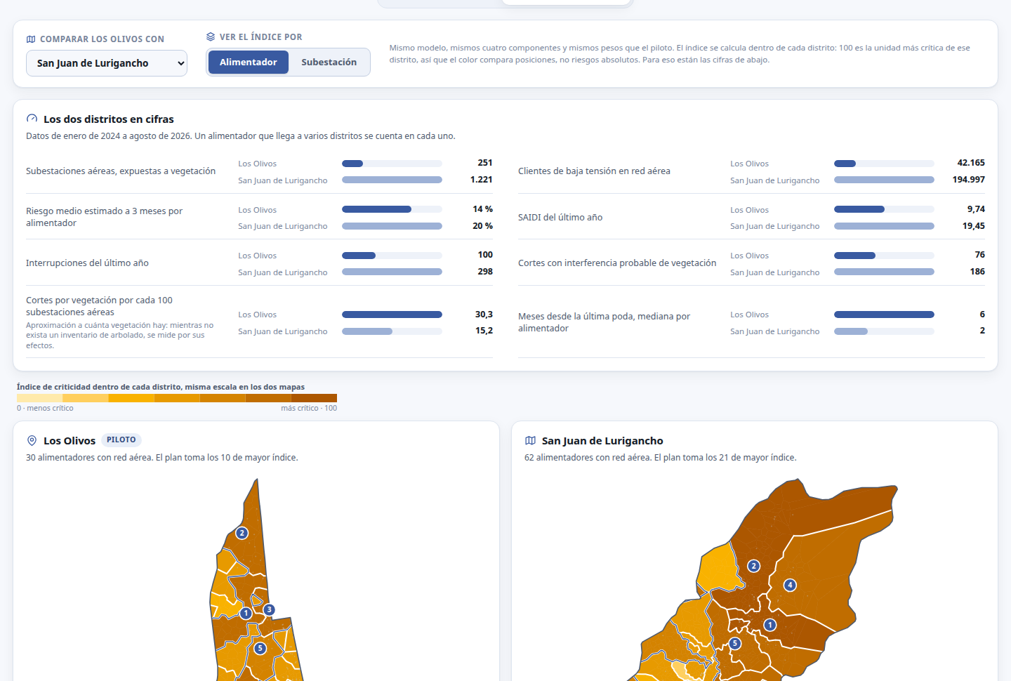
Comparar distritos: el piloto al lado de otro distrito
Mismo modelo, mismos componentes y mismos pesos
Siete distritos: San Juan de Lurigancho, Carabayllo, Callao, Puente Piedra, San Martín de Porres, Ventanilla y Comas.
Panel de cifras: lo comparable en términos absolutos, una fila por indicador.
Mapas: el índice es percentil dentro de cada distrito, con la misma escala de 0 a 100.
Cuánta vegetación hay: sin inventario de arbolado, se aproxima con cortes por cada 100 subestaciones aéreas.
5

Slide 6
Modelo sin redundancia con el índice de criticidad
El índice suma la probabilidad del modelo y tres variables propias; el modelo no usa ninguna de esas tres
El modelo usa
Historial acumulado de vegetación
Eventos de vegetación de los últimos 12 meses
Interrupciones totales de los últimos 12 meses
Estacionalidad del mes
El índice suma además
Reloj de poda: meses desde la última poda
Criticidad: SAIDI del último año
Exposición: clientes y potencia instalada
Pesos: probabilidad 0,40 y 0,20 cada una de las otras
Los meses sin poda salieron del modelo en esta revisión: su aporte ya era nulo y el resultado no cambió.
Las interrupciones se quedan porque Pluz las pidió, aunque tienen correlación de 0,82 con el SAIDI: queda por decidir con la empresa.
6

Slide 7
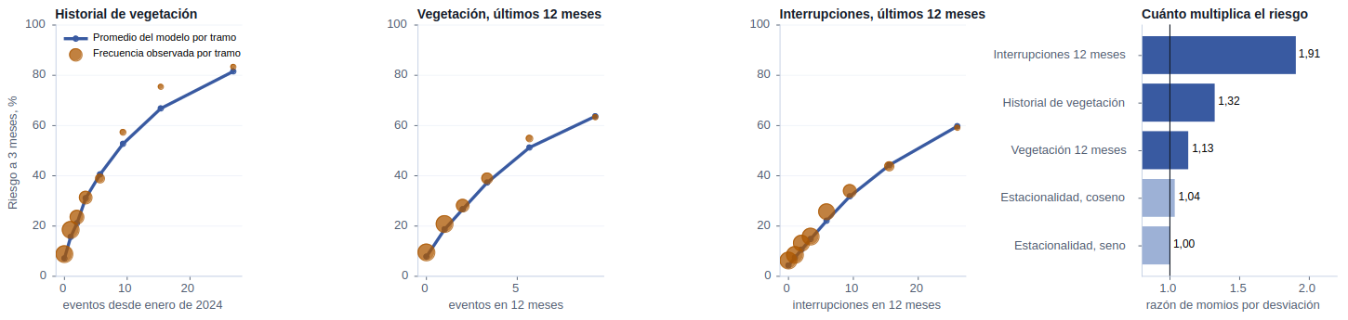
Cómo se comporta el modelo: monotónico y calibrado
En cada tramo, el promedio que predice el modelo frente a la frecuencia real observada
Monotónico creciente: más historial de vegetación, más vegetación reciente o más interrupciones, más riesgo. Nunca al revés.
Rendimientos decrecientes: los conteos entran en logaritmo, así que el riesgo sube rápido al inicio y luego se aplana.
Calibrado: la línea del modelo pasa por los puntos observados; un 30 % del modelo significa 30 de cada 100.
La estacionalidad casi no pesa: razón de momios entre 1,00 y 1,04.
7

Slide 8
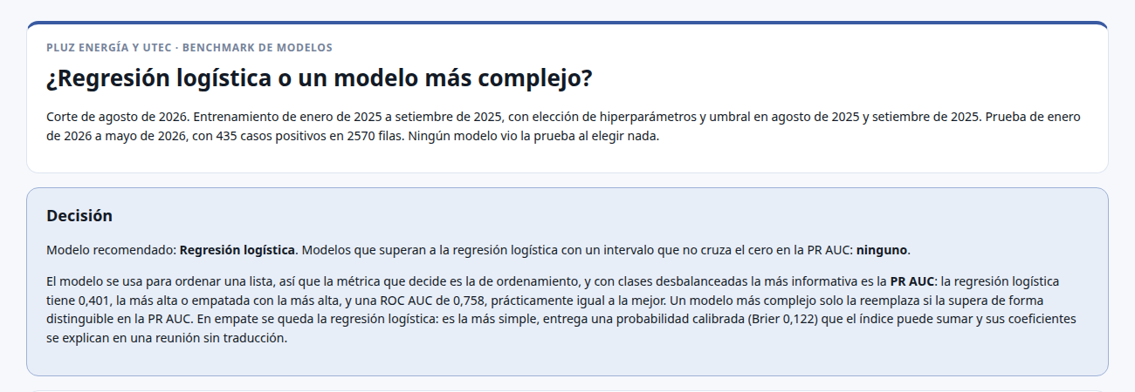
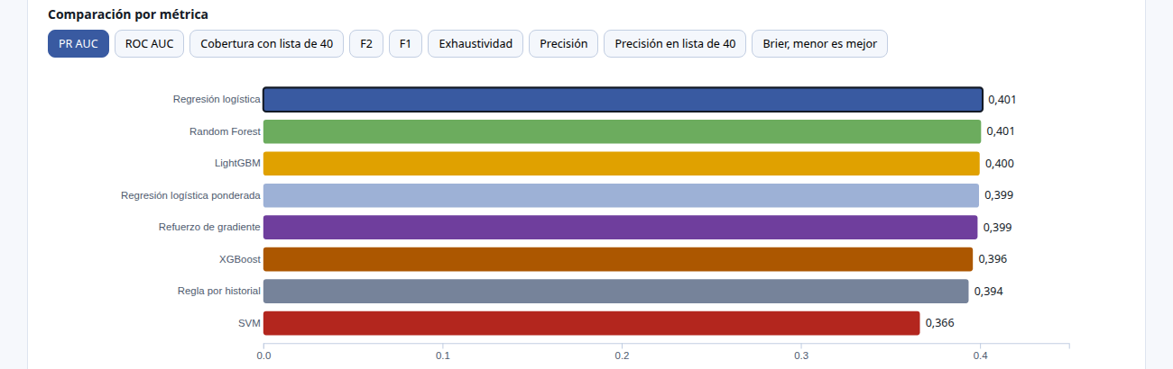
Benchmark: ¿regresión logística o un modelo más complejo?
Reporte interactivo publicado en ricardoamiel.github.io/CDC-Pluz-Poda/benchmark
Ocho candidatos: regla por historial, regresión logística y su versión ponderada, refuerzo de gradiente, Random Forest, XGBoost, LightGBM y SVM.
Validación temporal: hiperparámetros elegidos en una validación interna; la prueba, de enero a mayo de 2026, no interviene en ninguna elección.
Métrica que decide: PR AUC, porque el modelo ordena una lista y las clases están desbalanceadas.
Además: curvas ROC, calibración, pérdida, matrices de confusión, ablaciones y ejemplos reales.
8

Slide 9
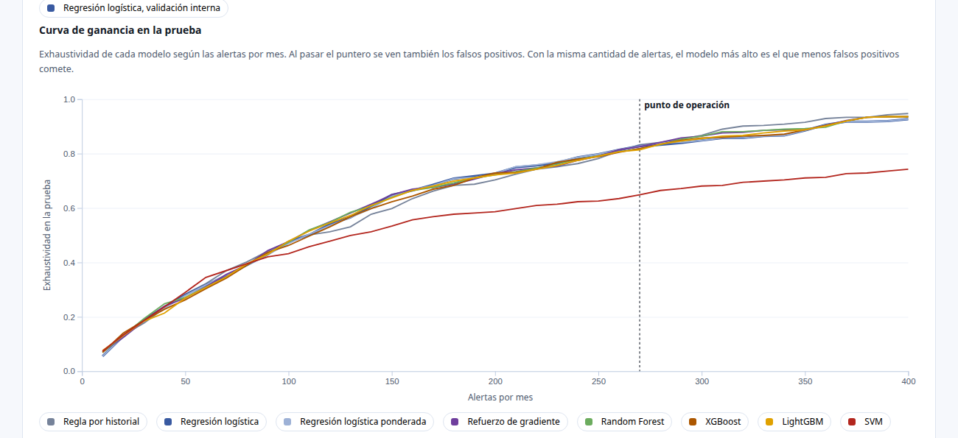
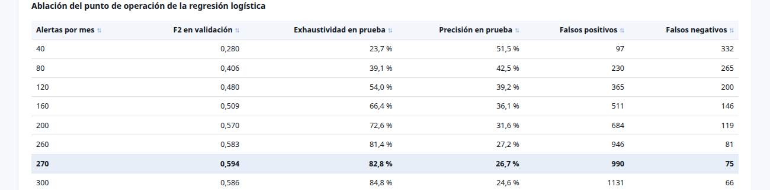
Punto de operación: cuántas alertas por mes
Corregimos un error: el umbral por probabilidad no se trasladaba al modelo final
Antes: 96 % de exhaustividad marcando el 85 % de la red cada mes, con 1.779 falsos positivos.
Ahora: 270 alertas por mes, elegidas en la validación con F2. Exhaustividad de 82,8 % y 990 falsos positivos, un 44 % menos.
Mismo número de alertas para todos: más exhaustividad es exactamente menos falsos positivos.
Falsos negativos primero: un corte no previsto cuesta más que una poda adelantada.
9

Slide 10
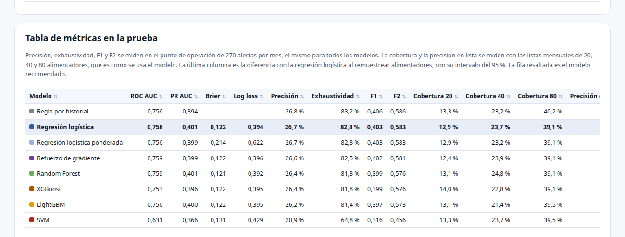
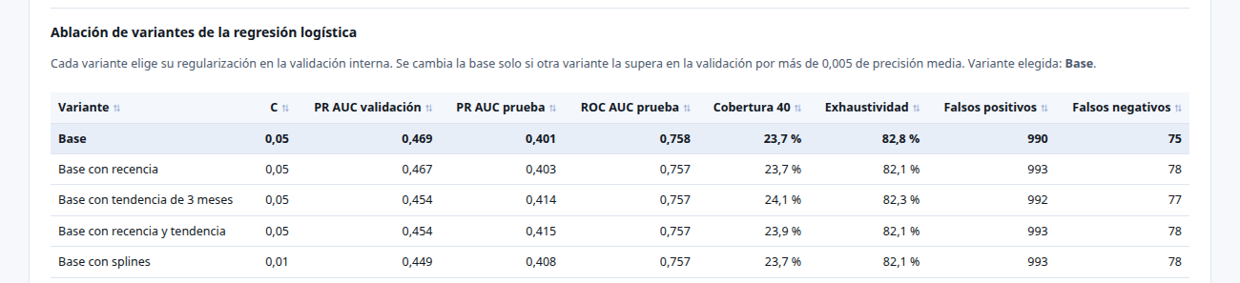
Por qué nos quedamos con la regresión logística
Mejor PR AUC: 0,401, empatada con Random Forest; ningún modelo la supera con un intervalo que no cruce el cero.
Primera en exhaustividad entre los modelos en el punto de operación.
Calibrada: Brier de 0,122; su probabilidad se puede sumar en el índice.
Explicable: cada razón del ranking sale de un coeficiente.
Ninguna variante la mejora: recencia, tendencia de 3 meses ni splines.
10

Slide 11
Un modelo estable, sin entrenamiento por calendario
El modelo se entrena una vez y cada semana solo se usa, se monitorea y, si hace falta, se recalibra
1. Modelo vigente
Se entrena una vez y se guarda con su ficha: variables, meses y desempeño.
2. Monitoreo semanal
En los meses nuevos con resultado: PR AUC frente a la regla y calibración.
3. Recalibración
Si la probabilidad se aleja de lo observado, se ajusta la escala; el ranking no cambia.
4. Reentrenar a pedido
Solo si el ordenamiento cae frente a la regla, con una orden explícita.
Prueba de robustez: un modelo entrenado hasta enero de 2026 siguió ordenando mejor que la regla en los cuatro meses siguientes, sin pedir recalibración.
Todo queda en MLflow: una corrida por semana y un seguimiento con la evolución de cada métrica.
11

Slide 12
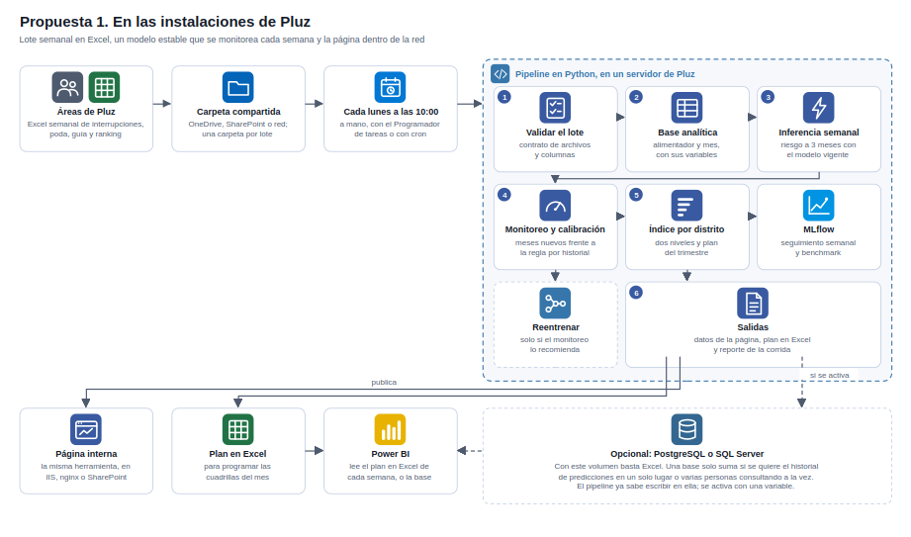
Arquitectura 1: en las instalaciones de Pluz
Excel semanal, el mismo pipeline en Python y la página en la red interna
12

Slide 13
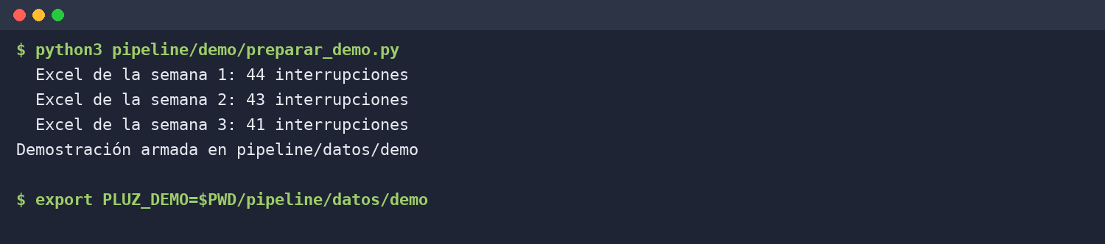
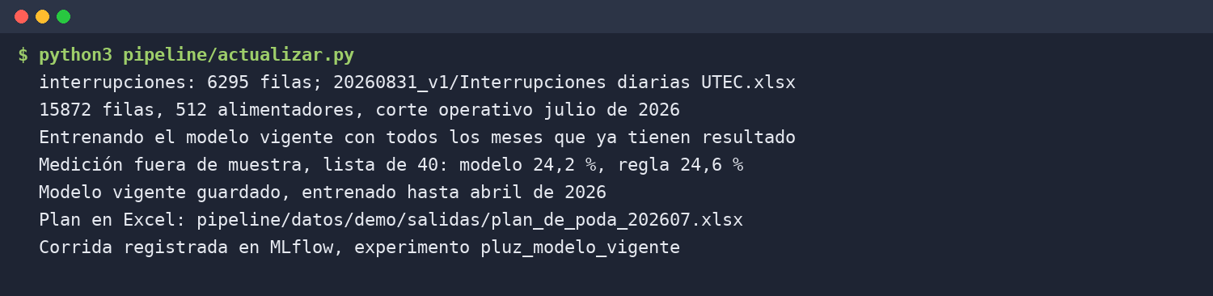
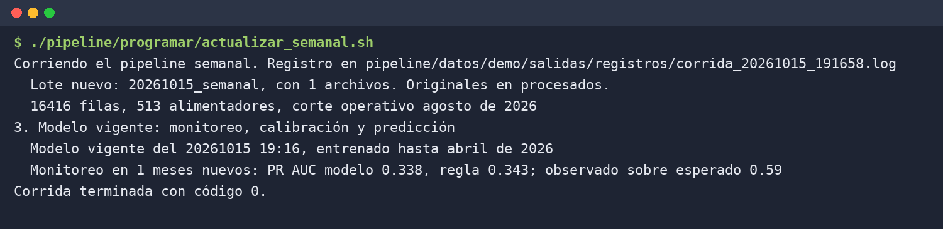
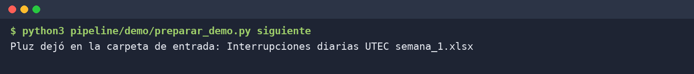
El flujo semanal paso a paso, demostrado con datos reales
Estado inicial con datos hasta julio; las interrupciones de agosto llegan en tres Excel semanales
1. Armar la demostración y entrar en ese modo
2. Estado inicial: entrena el modelo vigente, corte julio
3. Pluz deja el Excel de la semana en la carpeta de entrada
4. Lunes 10:00, a mano: recibe, actualiza y monitorea
Semanas 2 y 3: se repiten los pasos 3 y 4. Al final, la orden borrar deja todo como estaba.
13

Slide 14
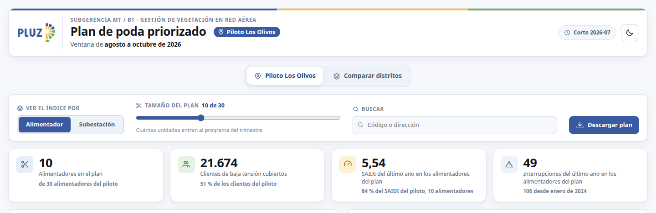
Qué cambia en la página después de la corrida
La misma herramienta, antes y después de recibir agosto
Antes: corte de julio, ventana de agosto a octubre de 2026
Después: corte de agosto, ventana de setiembre a noviembre de 2026, plan e indicadores recalculados
14

Slide 15
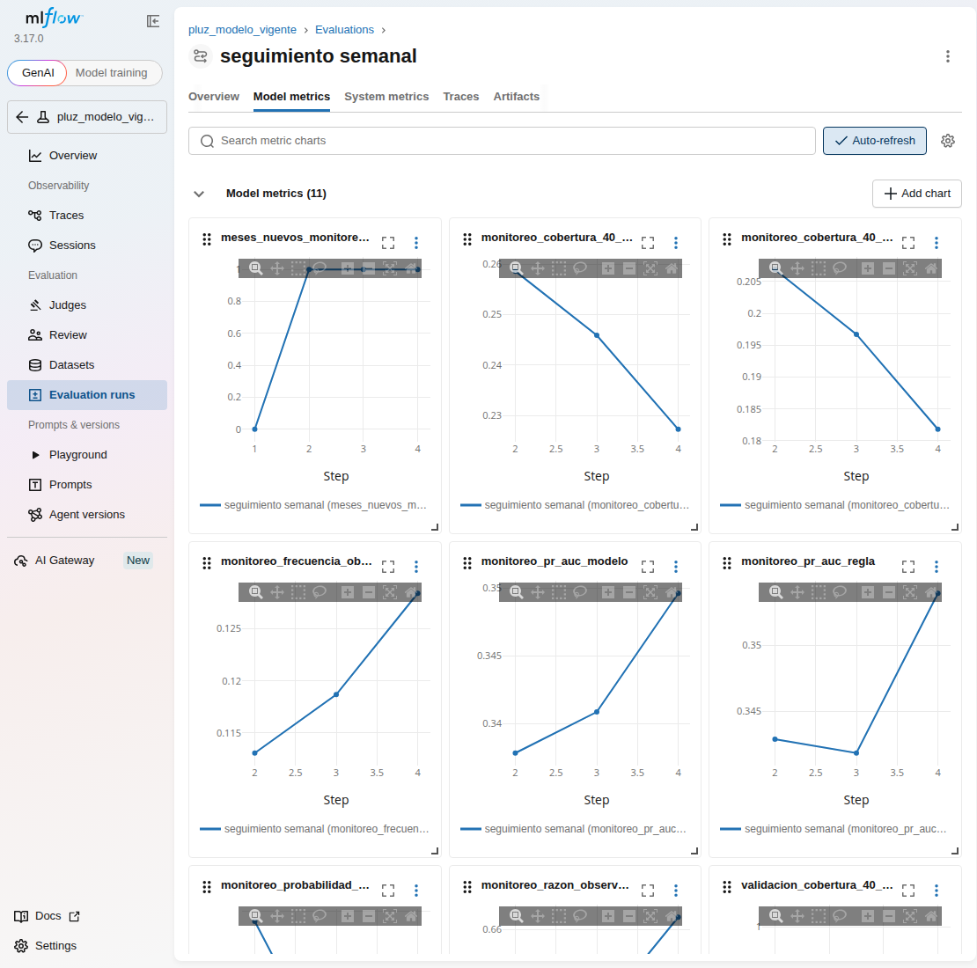
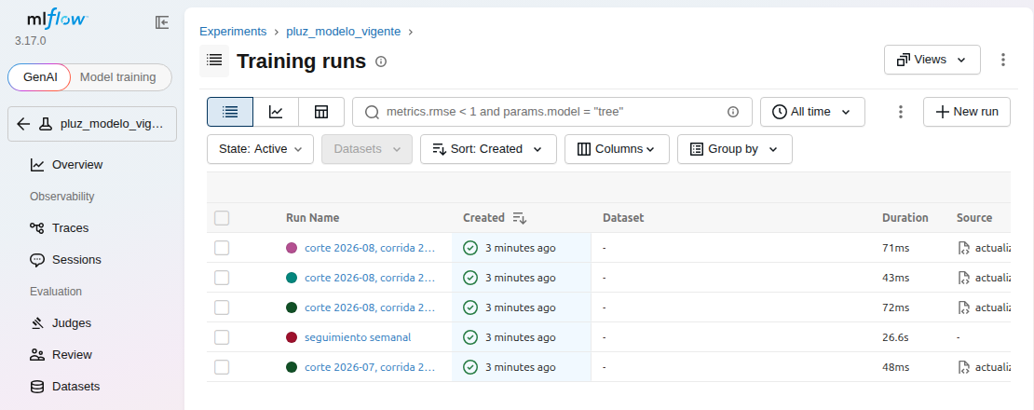
Cómo leer MLflow
python3 pipeline/actualizar.py mlflow abre el experimento pluz_modelo_vigente
Una corrida por semana: el detalle de cada semana, con su corte.
Seguimiento semanal: las métricas como líneas, un punto por semana.
PR AUC del modelo frente a la regla: si el modelo cae por debajo, el reporte recomienda reentrenar.
Observado sobre esperado: cerca de 1 es buena calibración; fuera de 0,8 a 1,25 durante tres meses, se recalibra.
15

Slide 16
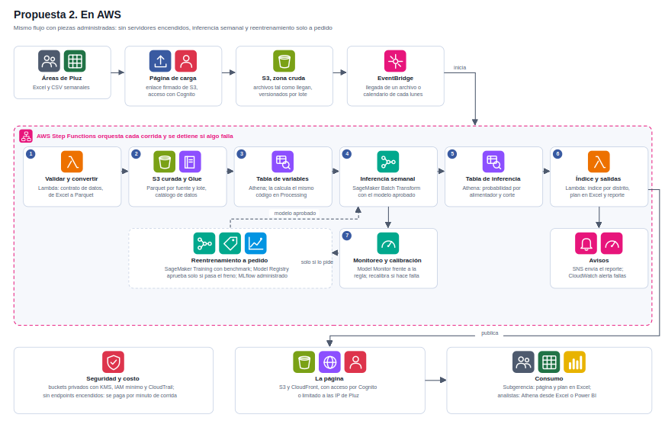
Arquitectura 2: en AWS
El mismo flujo con piezas administradas; propuesta para una fase posterior
16

Slide 17

De podar por calendario a podar por riesgo
Pruebe la herramienta: escanee el código o abra el enlace
https://ricardoamiel.github.io/CDC-Pluz-Poda/

Slide 18
De podar por calendario a podar por riesgo
Siguiente: testeo con Pluz en la reunión N°4
Decidir con Pluz si las interrupciones salen del modelo y qué indicador mide el éxito.
Pedir datos: maestro de estructuras para bajar a tramo, inventario de vegetación y la poda de Norte Chico con alimentador.
Definir dónde se sirve la página dentro de la red de Pluz, porque hoy es pública.

